Slide 1
사회복지현장실습을 위한 오리엔테이션
실습 신청방법과 유의 사항

Slide 2
사회복지현장실습의 유형과 목적
1

Slide 3
사회복지 현장실습의 유형
1
2
사회복지
현장실습
임상사회
복지실습
사회복지현장
실습 세미나
임상사회복지
실습 세미나
임상사회복지실습은 사회복지현장실습의 심화과정

Slide 4
반드시(必) 실습과 실습세미나는 셋트로 수강 신청
3학년 | 사회복지현장실습 (3학점) | 사회복지현장실습세미나 (2학점)
4학년 | 임상사회복지현장실습 (3학점) | 임상사회복지현장실습세미나 (1학점)
사회복지현장실습: 반드시 실습기관으로 인정되는 곳이어야 함. 학과 홈페이지 공지사항에 추천 기관 명단 확인. 이외 기관에서 실습하려고 하는 경우 반드시(必) 실습담당 교수와 상의. 임상사회복지실습: 자격증 취득을 위해 인정된 실습 기관 외의 사회복지 관련 기관에서도 실습 가능(예: 국회의원 사무실, 기타 제시민단체 등)

Slide 5
목적
사회복지서비스 기관 업무 이해
예비사회복지사로서의 업무 수행 연습
실제 사회복지사가
되었을 때 업무에
임하는 마음 가짐으로
사회복지실천 지식 및 기술의 활용 경험
진로 선택 및 취업 준비
임상 사회복지실습 & 세미나
다양성
체험
심화
체험

Slide 6
사회복지현장실습을 위한 조건
2

Slide 7
조건
『사회복지사업법 시행규칙』제3조 관련
실습시기 및 이수시간
2. 실습기관 선정 시 고려사항

Slide 8
실습시기 및 이수시간
120시간 이상이 원칙
방학 중 실습
최소요건 주40시간X3주, 총 120시간 이수
일반적으로 주 40시간X4주, 총 160시간 이수
학기 중 실습
8시간X15주, 총 120시간 이상

Slide 9
실습기관 선정 기준
1. 1급 자격증 소지 3년 이상 또는 2급 자격증 소지 5년 이상
.실무경험이 있는 수퍼바이저에 의해 실습지도가 가능한 기관
2. 사회복지사업법 제2조제1호에 따른
사회복지사업과 관련된 법인·시설, 기관 및 단체
상기 법에 포함되지 않는 실습기관에 대한 실습가능 여부 확인은 “한국사회복지사협회” 로 문의
한국사회복지사협회 홈페이지에서 등록기관 검색 가능
홈페이지 : http://lic.welfare.net/Index.action

Slide 10
실습지도가 가능한 자격 (수퍼바이저의 자격)
사회복지사 1급 자격증 소지자
실습생과 동등이상의 학력소지자
해당분야의 실무경력 최소 3년 이상인자
당해 기관의 근무경력 최소 1년 이상인자

Slide 11
실습기관 선정 시 고려할 사항
실습지도 시스템
취업과의 연계
취업하고자 하는 기관 또는 분야에서 임용기준에서 기관 실습을 전제로 하는지
취업하고자 하는 분야에서 전통, 우수 기관 들
실습하고자 하는 기관의 실습생 또는 대학생 대상으로 진행하는 프로그램 참여

Slide 12
FAQ
사회복지현장실습 시기는 꼭 3학년 여름방학에만 해야 하나요?
사회복지현장실습&세미나, 임상사회복지실습&세미나를 한학기에 수강할 수 없나요?
3학년 때 사회복지현장실습과 일본실습을 하고 2학기 때 사회복지현장실습&세미나와 임상사회복지현장실습&세미나 수업을 함께 수강할 수 있나요?

Slide 13
실습할 기관 검색이 가능한 사이트의 활용
한국사회복지협의회
http://kncsw.bokji.net
관련사이트> 협의회 운영> 사회복지포털 복지넷(http://www.bokji.net)
대구광역시사회복지협의회
http://www.twin.or.kr
사회복지시설> 사회복지시설 검색 or
배너 중 ‘복지넷’ 클릭하여 확인
경상북도사회복지협의회
http://www.gbcsw.or.kr
사회복지기관 현황> 사회복지시설∙기관 검색
한국사회복지사협회
http://lic.welfare.net
취업정보> 현장실습> 현장실습 등록 & 검색
 ‘기관 검색’만 할 수 있는 경우에는 기관별 홈페이지 방문→게시판 확인

Slide 14
사회복지현장실습의 진행 절차
3

Slide 15
사회복지현장실습의 진행절차
실습기관 결정 및 실습 신청
실습 안내 및 기초 교육
실습
실행
실습세미나
(슈퍼비전 평가)
실습
보고회
4월~5월 6월 중 7~8월 9~11월 11월 중

Slide 16
현장실습 교육일정 안내
실습기관의 결정 및 실습 신청
실습지 선정 : 4∼5월
실습신청 공문 발송 : 4∼6월 중순까지
(*단 기관 별 실습생 모집 기간이 상이할 수 있음.)
실습 오리엔테이션 및 기본 교과교육
일정 : 6월 기말고사 이후, 실습 전 필수 이수
주요활동 내용 : 실습과정에 필요한 지식 검토

Slide 17
<<신청서 서식>>
대구대 사회복지학과 홈페이지(http://dsw.daegu.ac.kr) 에서
공지 및 자료실 > 서식 자료실 > 실습 서식 총괄 > 실습신청서
 아래와 같은 실습신청서 다운 받아 공란(빈칸)없이 작성하여 학과 사무실에 제출
사회복지현장실습 신청서
실습신청자 | 성명 |  | 학년
 | 학교/학과 |  | 학번
 | 연락처 |  | E-mail
 | 주소
실습기관 | 기관명 |  | 연락처
 | 실습기간 |  | FAX
 | 기관주소

Slide 18
반드시(必) 실습과 실습세미나는 셋트로 수강 신청
3학년 | 사회복지현장실습 (3학점) | 사회복지현장실습세미나 (2학점)
4학년 | 임상사회복지현장실습 (3학점) | 임상사회복지현장실습세미나 (1학점)
사회복지현장실습: 반드시 실습기관으로 인정되는 곳이어야 함. 학과 홈페이지 공지사항에 추천 기관 명단 확인. 이외 기관에서 실습하려고 하는 경우 반드시(必) 실습담당 교수와 상의. 임상사회복지실습: 자격증 취득을 위해 인정된 실습 기관 외의 사회복지 관련 기관에서도 실습 가능(예: 국회의원 사무실, 기타 제시민단체 등)

Slide 19
현장실습 교육일정 안내
실습 실시
실습활동 : 7∼8월
주요활동 내용 : 실습생들의 실습활동, 기관 및 학교의 슈퍼비전 실시, 실습상황 검토
현장실습 세미나 및 보고회
일정 : 9∼11월(실습 및 세미나 수업 진행)
실습보고회 : 11월 (1회/ 4시간)

Slide 20
사회복지현장실습 수강신청 안내
★ 8월 수강신청 時
2학기에 개설되는 두 과목 모두 신청(동일한 교수님으로 신청해야 함)
사회복지현장실습
: 방학 중 실습 활동을 학점으로 인정받음.
사회복지현장실습세미나
: 실습내용을 토대로 슈퍼비전 및 평가 (실제 수업)

Slide 21
실습확인서 발급 時 주의사항
‘실습확인서’ 발급 시
실습지도교수란은 비워두고 발급
‘실습 지도교수’란은
실습 시 기관 방문한 교수님이 아니라
2학기 현장실습 및 세미나 과목 수업을 수강하는 교수님임.

Slide 22
실습확인서 발급 時 주의 및 숙지사항
사회복지현장실습 확인서 |  |  |  |  | <2015.03.01.개정>
실 습 생 인적사항 | 성 명 |  | 생 년 월 일 | ※‘주민등록번호’ 앞자리 6개
 | 전화번호 |  | 휴 대 전 화
 | 학교/학과명 |  | 실습지도교수 성명 | 비워두세요
위와 같이 실습 내용을 확인합니다. 년 월 일 실습지도자 : (서명 또는 인) 실 습 기 관 : ( 직 인 ) 년 월 일 실습지도교수 : 비워두세요 (서명 또는 인) 한국사회복지사협회장 귀하

Slide 23
사회복지현장실습의 전체일정
실습기관
결정 및 실습 신청
실습 안내 및 기초 교육
실습
실행
실습 및
세미나 수업
(슈퍼비전평가)
실습
보고회
4월~5월 6월 기말고사
마지막 주 실시
일지배부 7~8월 2과목
모두신청 11월 중

Slide 24
사회복지사 자격증 이수과목 안내
1급 자격기준
: 보건복지부령이 정하는
「사회복지학 전공교과목과 사회복지관련 교과목」
(필수10, 선택4)을 이수하고,
총 42학점! 학사학위를 취득한 자(졸업자!)로서
사회복지사 1급 국가시험에
응시하여 합격하면 1급 자격증이 주어집니다

Slide 25
사회복지사 자격 발급을 위한 공통 이수교과목 (2급,1급)
선택과목 4과목이상 반드시 이수하여야 함.
※사례관리론, 중독과 사회복지실천은
사회복지사 자격증에 해당하는 이수 선택과목이 아님.
아동복지론 | 가족복지론 | 의료사회사업론 | 정신보건사회복지론
청소년복지론 | 산업복지론 | 정신건강론 | 사회복지윤리와 철학
노인복지론 | 사회보장론 | 자원봉사론 | 사회복지 자료분석론
여성복지론 | 사회문제론 | 사회복지발달사 | 프로그램 개발과 평가
장애인복지론 | 교정복지론 | 학교사회사업론 | 사회복지 지도감독론

Slide 26
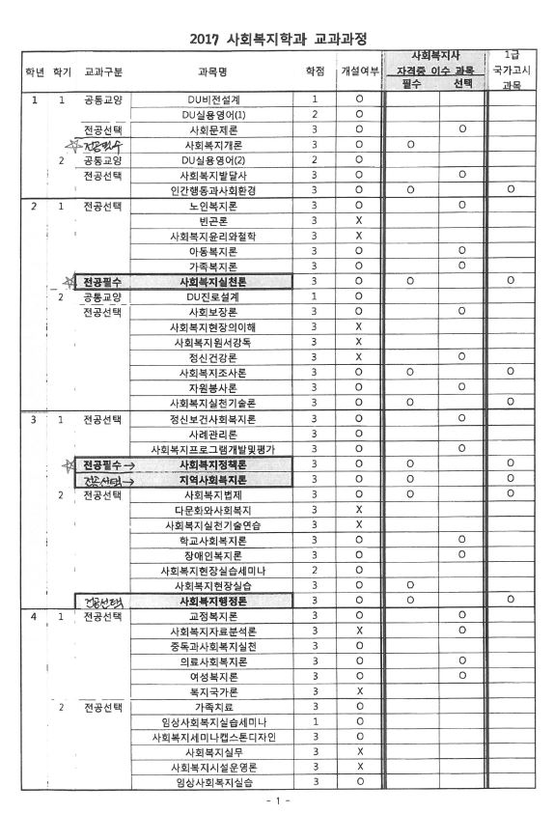
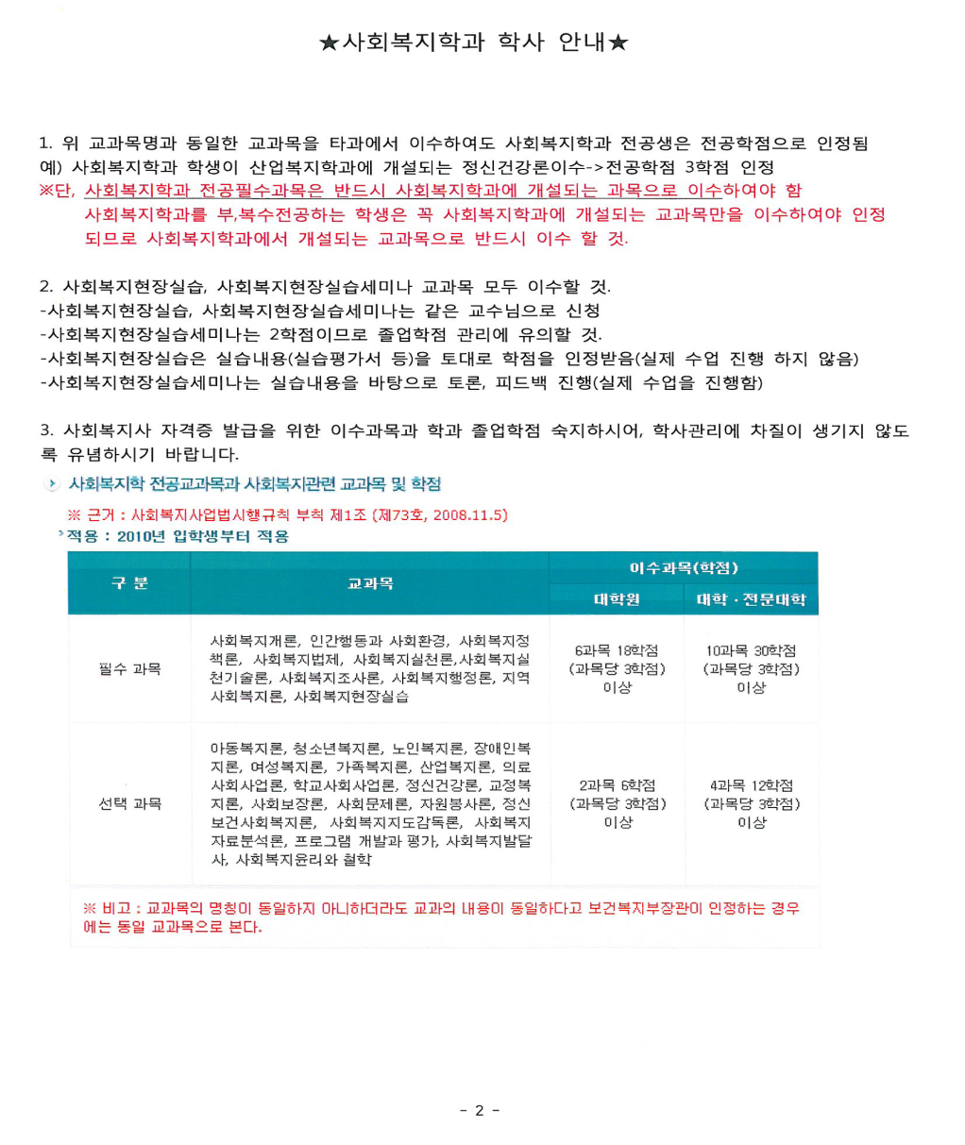
사회복지사 자격 발급을 위한 공통 이수교과목(2급,1급)

Slide 27


THANK YOU!

